Slide 1
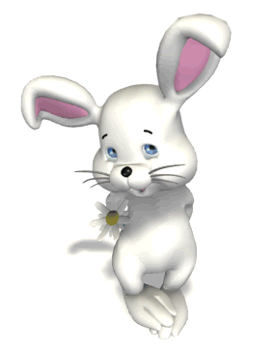
আজকের পাঠে সবাইকে
স্বা
ত
গ
ম

Slide 2
পরিচিতি
মাকসুদা খাতুন
সহকারী শিক্ষক
এস,এম সর: প্রাথ: বিদ্যালয়।
মেহেরপুর সদর।

Slide 3
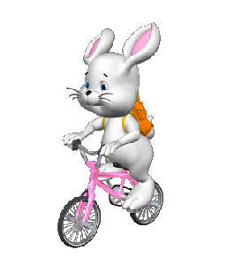
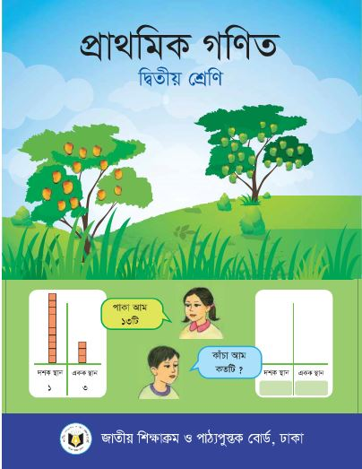
পাঠ পরিচিতি
শ্রেণি: দ্বিতীয়
বিষয়- প্রাথমিক গণিত
গল্প বলা

Slide 4
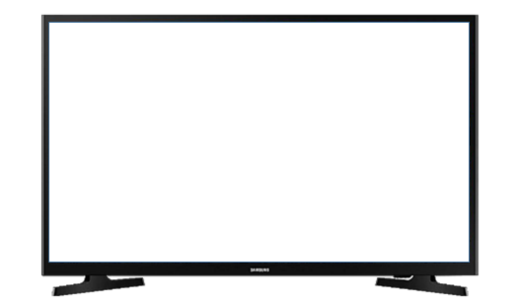
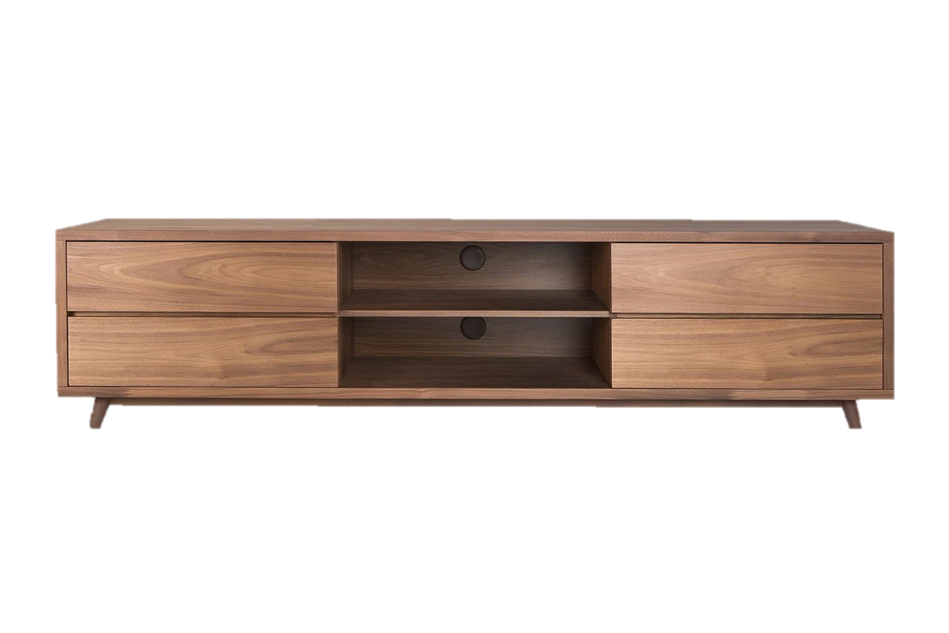
চলো,আমরা একটা ভিডিও দেখি।
https://www.youtube.com/watch?v=zW9vHP5GHPE
ভিডিও দেখে কী বুঝলে?

Slide 5
গুণ
আজকের পাঠ
মার্বেল প্রদর্শণ

Slide 6
শিখনফল
১২.১ উপকরণ ব্যবহার করে গুণ করতে পারবে।

Slide 7
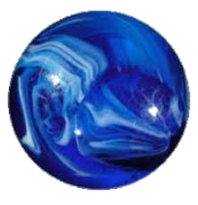
প্রতি পাত্রে কতটি করে মার্বেল রয়েছে? ।
এখানে কতটি পাত্র রয়েছে? ।
এখানে সমান সংখ্যক মার্বেল নেওয়া হয়েছে ।
৪ টি
৩ টি করে

Slide 8
একত্রে কতগুলো হলো?
এখন সবগুলো মার্বেল একত্রে করি
৩
৩
৩
৩
১২
হিসাবটি কীভাবে করলে?
হিসাবটি আমরা অন্যভাবেও করতে পারি
গল্প বলা ও ডমিনো কার্ড বানানো শেখানো

Slide 9
?
কোন শ্রেণীতে ৪ টি বেঞ্চ আছে,প্রতিটি বেঞ্চে ৩ জন করে শিক্ষার্থী বসে। সেখানে কতজন শিক্ষার্থী আছে?

Slide 10
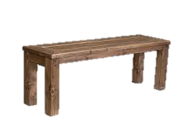
৪টি সারিতে ৩ জন করে শিক্ষার্থী আছে, তাই নয় কি? তাই শিক্ষার্থীর সংখ্যার জন্য গাণিতিক বাক্য হলো.......।
শিক্ষার্থীর সংখ্যাঃ ৩+৩+৩+৩= ১২ ।
সুতরাং শ্রেণিতে ১২ জন শিক্ষার্থী আছে।

Slide 11
এখানে আমরা ৩,৪বার যোগ করেছি। এই সমস্যাটি আমরা নিচের গাণিতিক বাক্যেও করতে পারি।
$$৩×৪=১২$$
কীভাবে পড়বো: তিন গুণ চার সমান বারো।
$$×$$
এই ধরণের হিসাবকে গুন বলে। এবং × এই প্রতীক কে গুন চিহ্ন বলে।

Slide 12
৩
৪
১২
প্রত্যেক দলে বস্তুর সংখ্যা
মোট বস্তুর সংখ্যা
দলের সংখ্যা
+ এর সাথে $×$ প্রতীক গুলিয়ে ফেলোনা কিন্তু ।

Slide 13
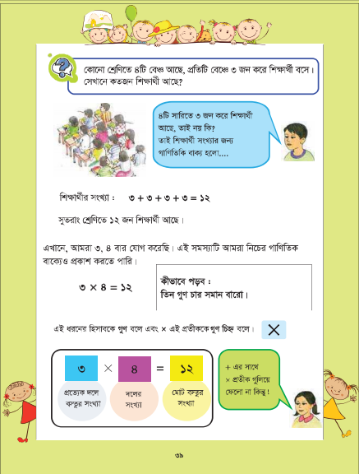
পাঠ্যবই এর ৩৯ পৃষ্ঠা খোল

Slide 14
এখানে কয়টি থালা আছে ?
৪টি থালা
যদি প্রত্যেকটি থালায় ২টি করে আপেল রাখা হয়,তবে একত্রে কয়টি আপেল হবে?
সমস্যাটি সমাধান করি

Slide 15
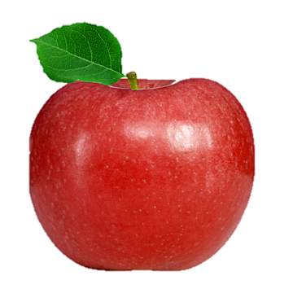
২
২
২
২
৮
অন্য ভাবেও প্রকাশ করা যায়
২
৪
৮
একই সমান জিনিস বারবার নিয়ে হিসাব করাকে গণিতের ভাষায় গুণ বলে।

Slide 16
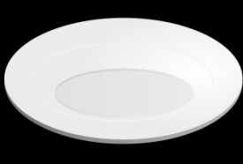
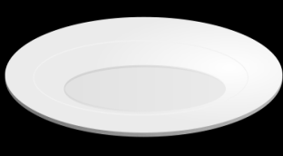
একক কাজ
নিচের ছবিতে ৪টি প্লেটে ৪টি করে কলা আছে। এখানে মোট কতটি কলা আছে তা গুণ চিহ্ন ব্যবহার করে গাণিতিক বাক্যের মাধ্যমে লিখ।
গাণিতিক বাক্যটিঃ ৪ × ৪ = ১৬

Slide 17
মূল্যায়ন
গুণ চিহ্ন ব্যবহার করে হিসাব করো
২$×৫=১০$

Slide 18
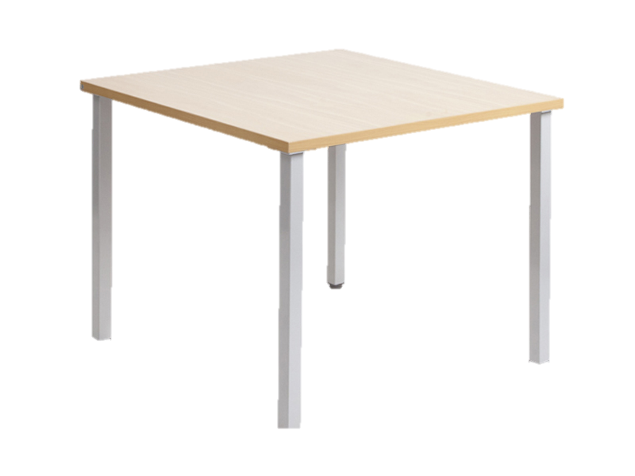
নিচের ছবিতে ৩টি টেবিল আছে। প্রতিটি টেবিলের ৪টি করে পা আছে। এখানে সবগুলো টেবিলের মোট কয়টি পা আছে?
গাণিতিক বাক্য লিখে গুণ করো
গাণিতিক বাক্যটি হবেঃ ৪ × ৩ = ১২

Slide 19
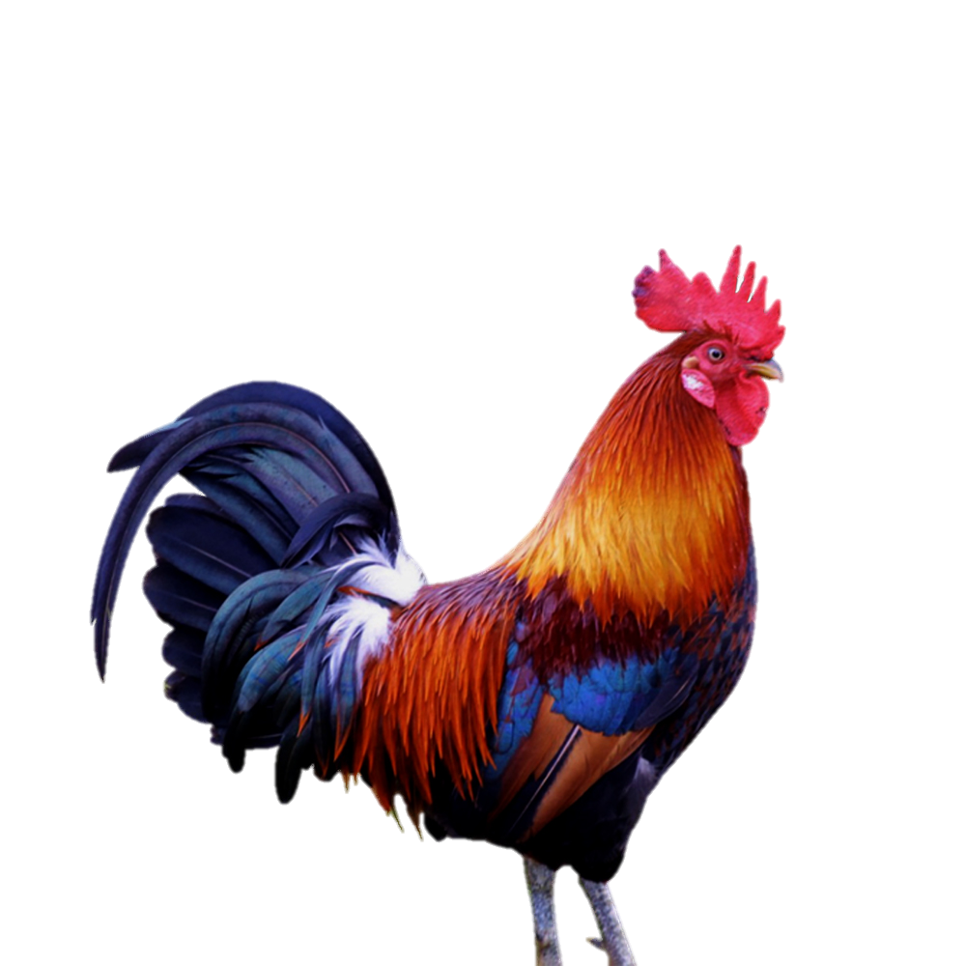
বাড়ির কাজ
এই মুরগিগুলো দিয়ে একটা সুন্দর গল্প তৈরি করবে এবং মুরগীর সংখ্যা গুণ চিহ্ন ব্যবহার করে হিসেব করবে।

Slide 20
আজকের মত সবাইকে ধন্যবাদ

